Slide 1
UNIVERSIDADE ABERTA DO SUS – UNASUS
UNIVERSIDADE FEDERAL DE PELOTAS
Departamento de Medicina Social
Especialização em Saúde da Família
Modalidade à Distância
Turma 6
MELHORIA DA ATENÇÃO À SAÚDE DOS ADULTOS COM HIPERTENSÃO ARTERIAL SISTÊMICA E/OU DIABETE MELLITUS NA UBS/ESF ATLÂNTICO, ERECHIM/RS
Autor: Henrique Bordin Schmidt
Orientadora: Rosângela de Leon Veleda de Souza
Pelotas, 2015

Slide 2
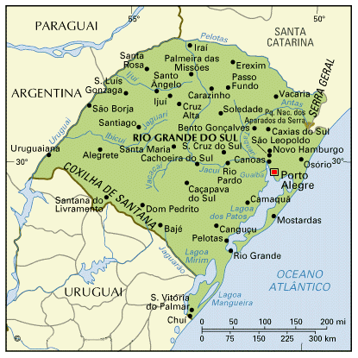
ERECHIM / RS - 98.000 HABITANTES
Fonte: http://www.viagemdeferias.com/mapa/rio-grande-do-sul/

Slide 3
UBS ATLÂNTICO – ERECHIM / RS
8.700 cadastrados - 07 bairros;
02 turnos (manhã e tarde);
02 equipes ESF (Roxa e Verde);
Enfermagem;
Clínica Geral;
Pediatria;
Gineco-Obtetrícia;
Odontologia.

Slide 4
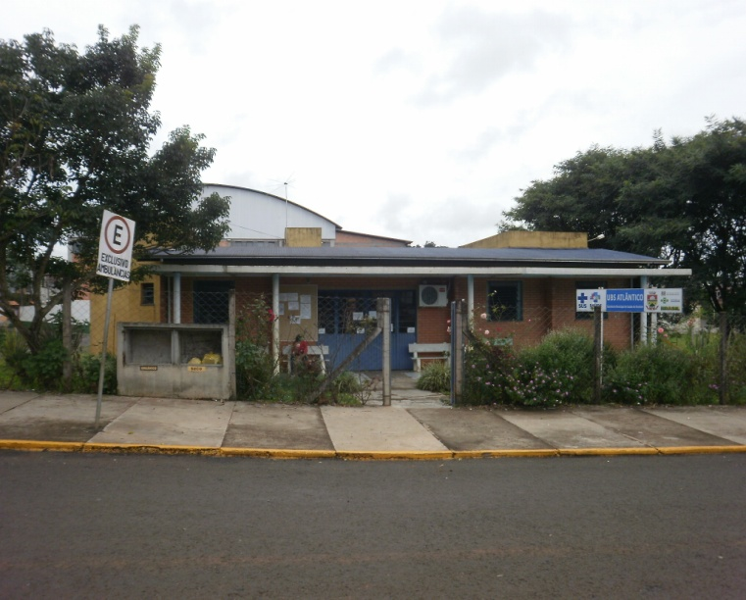
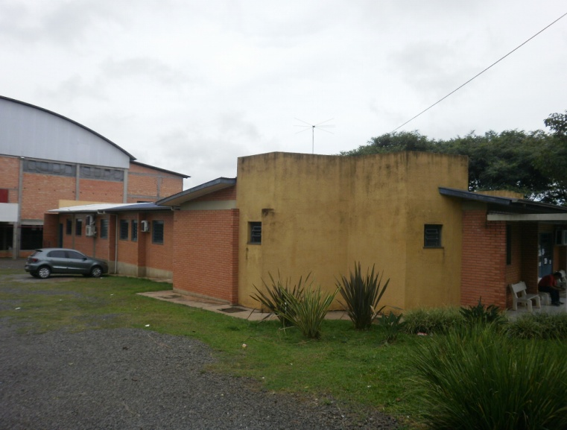
UBS ATLÂNTICO – ESTRUTURA

Slide 5
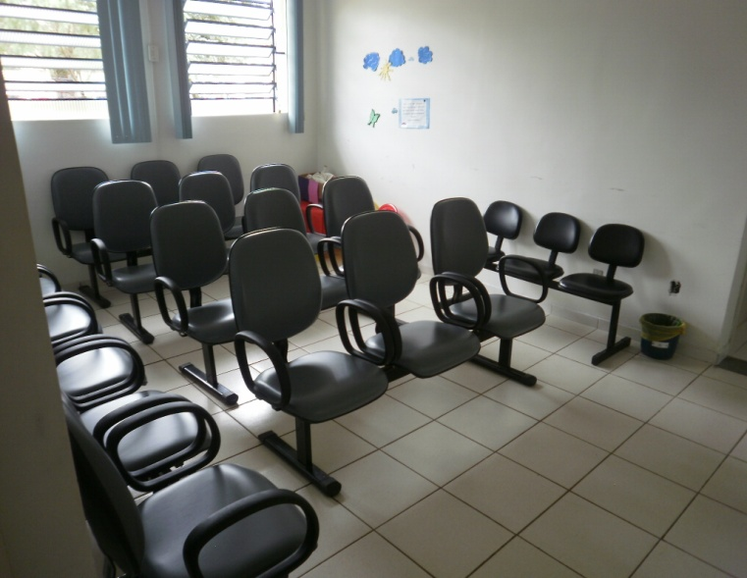
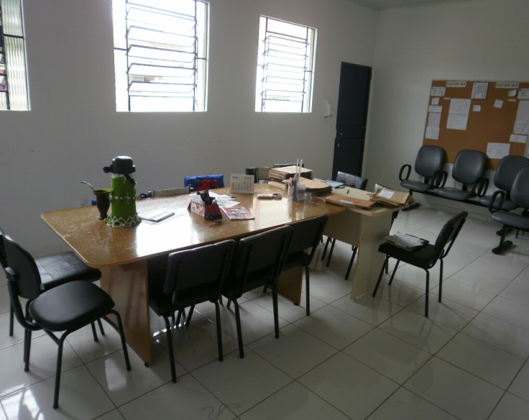
UBS ATLÂNTICO – ESTRUTURA

Slide 6
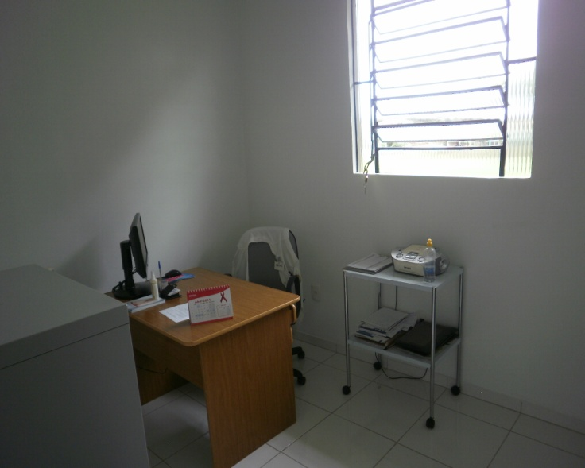
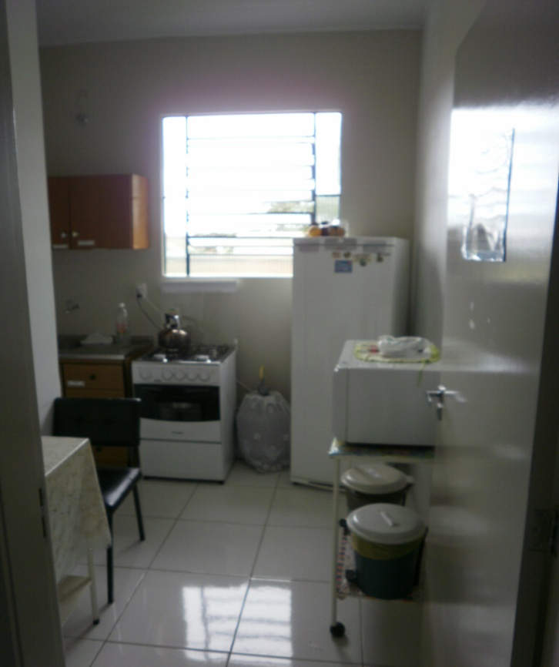
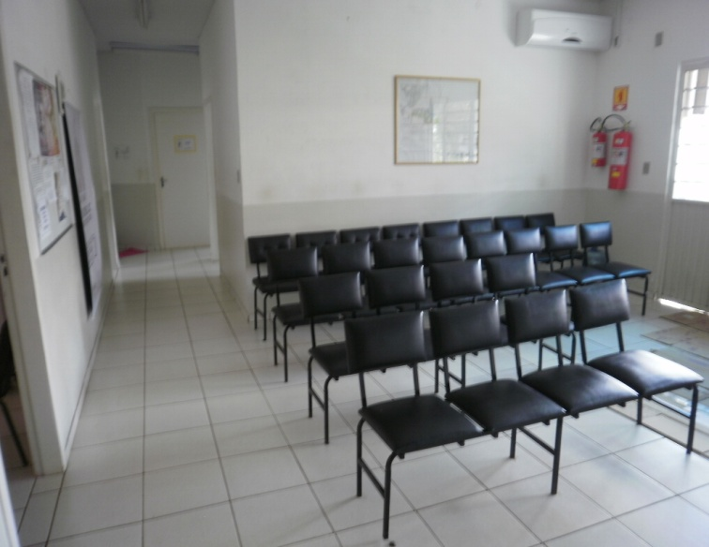
UBS ATLÂNTICO – ESTRUTURA

Slide 7
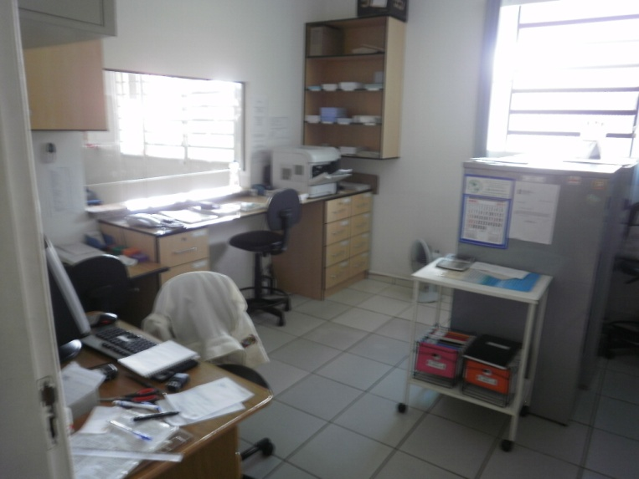
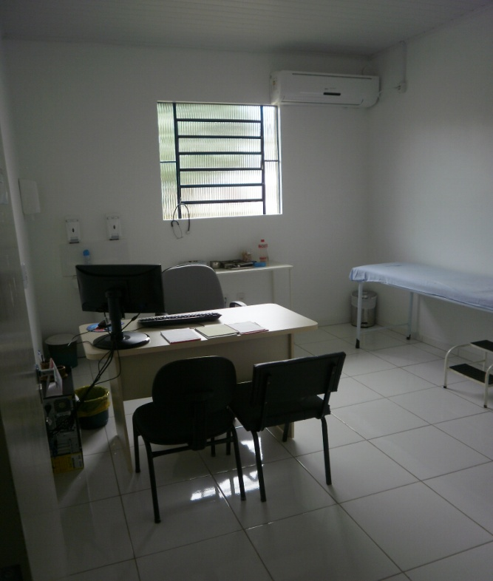
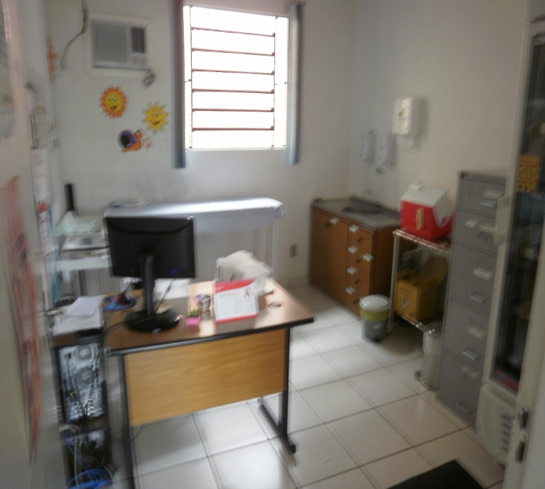
UBS ATLÂNTICO – ESTRUTURA

Slide 8
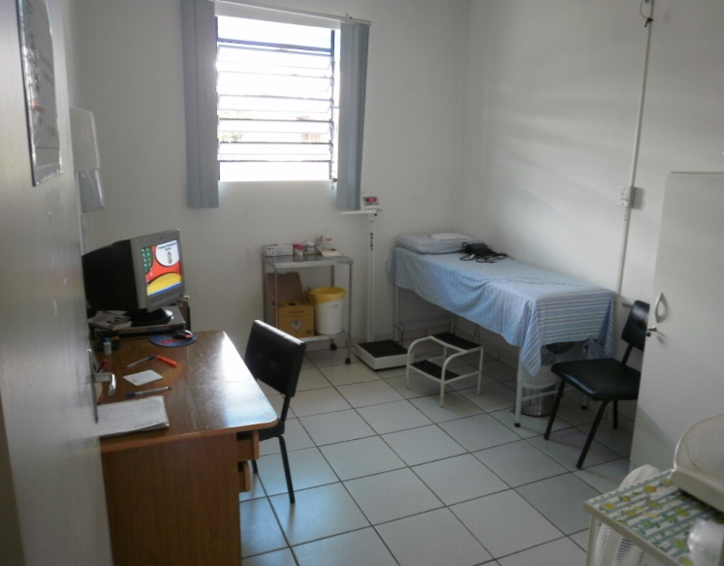
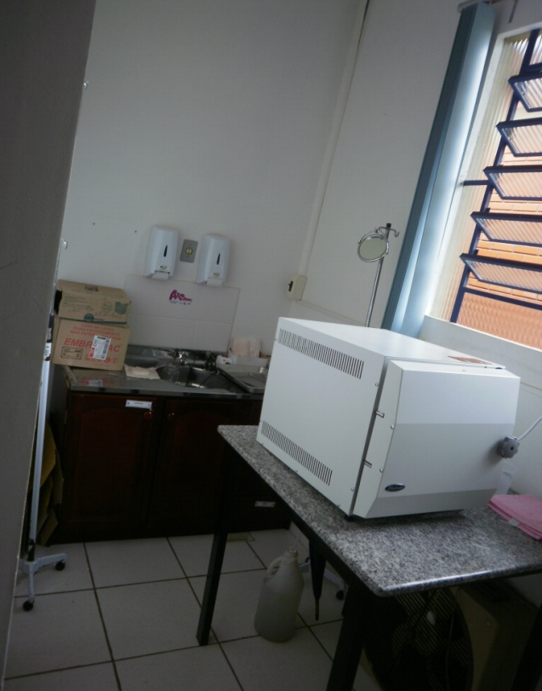
UBS ATLÂNTICO – ESTRUTURA

Slide 9
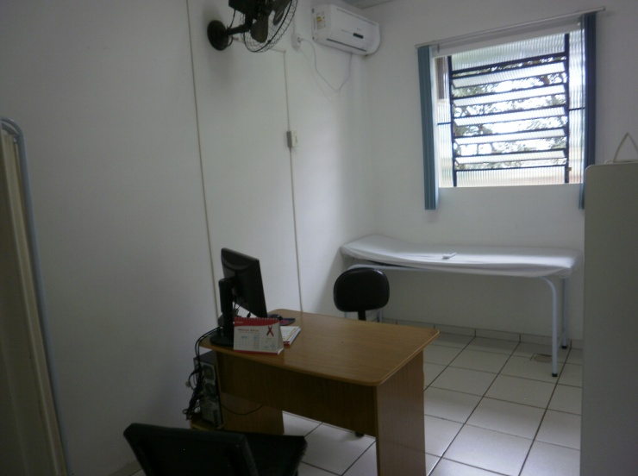
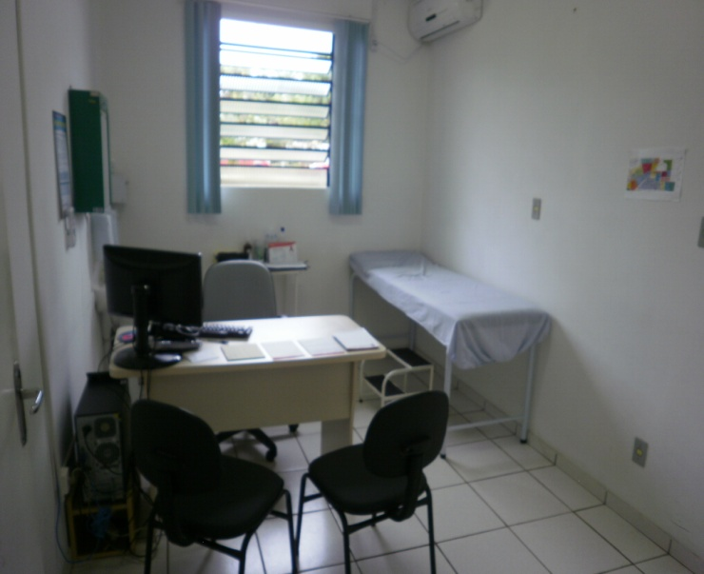
UBS ATLÂNTICO – ESTRUTURA

Slide 10
UBS ATLÂNTICO - FUNÇÕES
Consultas médicas ambulatoriais;
Procedimentos odontológicos;
Coleta para exames de laboratório;
Curativos e aplicações de injeções;
Imunizações - aplicações de vacinas;
Verificação de pressão arterial;
Coletas de preventivos;
Exames em gestantes;
Encaminhamento para centro de especialidades e ambulatório de saúde mental;
Encaminhamento para exames de média e alta complexidade;
Distribuição de medicamentos;
Visitas domiciliares;
Atividades de grupos.

Slide 11
UBS ATLÂNTICO – “FALHAS”
Durante o curso percebi que o atendimento médico e multiprofissional ao usuário portador de HAS e DM poderia ser melhorado nos seguintes aspectos:
Exame clínico;
Realização de exames complementares;
Prescrição de medicamentos;
Estratificação do risco cardiovascular;
Comparecimento às consultas por parte dos usuários;
Monitoramento regular das atividades;
Registros específicos;
Engajamento público;
Informações teórico-práticas sobre as doenças e suas comorbidades e complicações.

Slide 12
UBS Atlântico - 2014
População: 8.700 habitantes
- HAS: 780 usuários cadastrados
- DM: 202 usuários cadastrados
(com 20 anos ou mais residentes na área)
UBS Atlântico:
- 40% dos hipertensos (312 usuários)
- 36% dos diabéticos (73 usuários)
(usuários assistidos - Maio 2014)
IDEAL: cobertura 100% HAS e DM.
Dados: UBS Atlântico e SMS Erechim - SIAB

Slide 13
OBJETIVO GERAL DA INTERVENÇÃO
MELHORIA DA ATENÇÃO À SAÚDE DOS ADULTOS COM HIPERTENSÃO ARTERIAL SISTÊMICA E/OU DIABETE MELLITUS NA UNIDADE BÁSICA DE SAÚDE ATLÂNTICO, ERECHIM/RS

Slide 14
OBJETIVOS E METAS
Ampliar a cobertura dos hipertensos e diabéticos - 60% HAS e 65% DM;
Melhorar a qualidade da atenção a hipertensos e diabéticos;
Melhorar a adesão de hipertensos e diabéticos ao programa;
Melhorar o registro das informações;
Mapear hipertensos e diabéticos de risco para doença cardiovascular;
Promover a saúde de hipertensos e diabéticos.

Slide 15
LOGÍSTICA
Elaboradas ações nos quatro eixos pedagógicos:
Organização e gestão do serviço;
Qualificação da prática clínica;
Engajamento público;
Monitoramento e avaliação.

Slide 16
RESULTADOS – Objetivo 1
Objetivo 1: Ampliar a cobertura a hipertensos e/ou diabéticos.
Meta 1: Cadastrar 60% dos hipertensos da área da UBS.
(490)
(289)
(197)

Slide 17
RESULTADOS – Objetivo 1
Objetivo 1: Ampliar a cobertura a hipertensos e/ou diabéticos.
Meta 2: Cadastrar 65% dos diabéticos da área da UBS.
(138)
(85)
(62)

Slide 18
RESULTADOS – Objetivo 2
Objetivo 2: Melhorar a qualidade da atenção a hipertensos e/ou diabéticos.
Meta 3: Realizar exame clínico apropriado em 100% dos hipertensos.;
Meta 4: Realizar exame clínico apropriado em 100% dos diabéticos;
Atingimos 100% para essas metas.

Slide 19
RESULTADOS – Objetivo 2
Objetivo 2: Melhorar a qualidade da atenção a hipertensos e/ou diabéticos.
Meta 5: Garantir a 100% dos hipertensos a realização de exames complementares em dia de acordo com o protocolo;
Notes:
Alguns usuários estavam com exames desatualizados e novos exames foram solicitados. Quando esses usuários trouxerem esses exames na consulta de revisão, a tendência é que esses valores aumentem.

Slide 20
RESULTADOS – Objetivo 2
Objetivo 2: Melhorar a qualidade da atenção a hipertensos e/ou diabéticos.
Meta 6: Garantir a 100% dos diabéticos a realização de exames complementares em dia de acordo com o protocolo;
Notes:
Alguns usuários estavam com exames desatualizados e novos exames foram solicitados. Quando esses usuários trouxerem esses exames na consulta de revisão, a tendência é que esses valores aumentem.

Slide 21
RESULTADOS – Objetivo 2
Objetivo 2: Melhorar a qualidade da atenção a hipertensos e/ou diabéticos.
Meta 7: Priorizar a prescrição de medicamentos da farmácia popular para 100% dos hipertensos;
Notes:
Alguns usuários necessitam usar medicamentos específicos que não constam na rede popular para adquirir um controle adequado a sua doença.

Slide 22
RESULTADOS – Objetivo 2
Objetivo 2: Melhorar a qualidade da atenção a hipertensos e/ou diabéticos.
Meta 8: Priorizar a prescrição de medicamentos da farmácia popular para 100% dos diabéticos;
Notes:
Alguns usuários necessitam usar medicamentos específicos que não constam na rede popular para adquirir um controle adequado a sua doença.

Slide 23
RESULTADOS – Objetivo 2
Objetivo 2: Melhorar a qualidade da atenção a hipertensos e/ou diabéticos.
Meta 9: Realizar avaliação da necessidade de atendimento odontológico em 100% dos hipertensos;
Meta 10: Realizar avaliação da necessidade de atendimento odontológico em 100% dos diabéticos.
Atingimos 100% para essas metas.

Slide 24
RESULTADOS – Objetivo 3
Objetivo 3: Melhorar a adesão de hipertensos e/ou diabéticos ao programa.
Meta 11: Buscar 100% dos hipertensos faltosos às consultas na unidade de saúde conforme a periodicidade recomendada;
Meta 12: Buscar 100% dos diabéticos faltosos às consultas na unidade de saúde conforme a periodicidade recomendada.
Atingimos 100% para essas metas.

Slide 25
RESULTADOS – Objetivo 4
Objetivo 4: Melhorar o registro das informações.
Meta 13: Manter ficha de acompanhamento de 100% dos hipertensos cadastrados na unidade de saúde;
Meta 14: Manter ficha de acompanhamento de 100% dos diabéticos cadastrados na unidade de saúde.
Atingimos 100% para essas metas.

Slide 26
RESULTADOS – Objetivo 5
Objetivo 5: Mapear hipertensos e diabéticos de risco para doença cardiovascular.
Meta 15: Realizar estratificação do risco cardiovascular em 100% dos hipertensos;
Notes:
Alguns usuários estavam com exames desatualizados e novos exames foram solicitados. Quando esses usuários trouxerem esses exames na consulta de revisão, a tendência é que esses valores aumentem e, consequentemente, a estratificação do risco cardiovascular deles também poderá ser calculada, pois para o cálculo do escore de Framingham esteja atualizado são necessários alguns dados laboratoriais (colesterol total e HDL).

Slide 27
RESULTADOS – Objetivo 5
Objetivo 5: Mapear hipertensos e diabéticos de risco para doença cardiovascular.
Meta 16: Realizar estratificação do risco cardiovascular em 100% dos diabéticos.
Notes:
Alguns usuários estavam com exames desatualizados e novos exames foram solicitados. Quando esses usuários trouxerem esses exames na consulta de revisão, a tendência é que esses valores aumentem e, consequentemente, a estratificação do risco cardiovascular deles também poderá ser calculada, pois para o cálculo do escore de Framingham esteja atualizado são necessários alguns dados laboratoriais (colesterol total e HDL).

Slide 28
RESULTADOS – Objetivo 6
Objetivo 6: Promover a saúde de hipertensos e diabéticos.
Meta 17 e 18: Garantir orientação nutricional sobre alimentação saudável a 100% dos hipertensos e diabéticos;
Meta 19 e 20: Garantir orientação em relação à prática regular de atividade física a 100% dos hipertensos e diabéticos;
Meta 21 e 22: Garantir orientação sobre os riscos do tabagismo a 100% dos hipertensos diabéticos;
Meta 23 e 24: Garantir orientação sobre higiene bucal a 100% dos hipertensos e diabéticos;
Atingimos 100% para essas metas.

Slide 29
IMPORTÂNCIA DA INTERVENÇÃO
Melhoria da atenção básica no território;
Mudanças no fluxo, no atendimento, no acesso e na qualidade da assistência;
Integração da equipe multiprofissional;
Capacitação e atualização da equipe por meio de protocolos atualizados;
Separação e organização dos prontuários com as respectivas fichas espelho;
Busca ativa das ACS aos usuários faltosos;

Slide 30
IMPORTÂNCIA DA INTERVENÇÃO
Equipe de odontologia (Saúde Bucal) ficou mais próxima dos outros profissionais;
Aumento do número de atendimentos aos portadores de HAS e/ou DM;
Usuários “descompensados” tiveram um melhor acompanhamento e manejo terapêutico;
Usuários tiveram acesso à informação sobre prevenção de agravos de saúde, alimentação saudável, combate ao tabagismo, atividade física regular, saúde bucal, entre outros;

Slide 31
IMPORTÂNCIA DA INTERVENÇÃO
Grupo de Hipertensos e Diabéticos, palestras e “mini-palestras em sala de espera”.
Triagem e padronização do atendimento;
Fichas para controle PA e HGT;
Sistematização da agenda;
Valorização e confiança dos usuários;
Nova rotina aderida ao serviço.

Slide 32
REFLEXÃO
1ª experiência na atenção básica como profissional médico;
Intervenção organizada e planejada;
Interação e engajamentos dos usuários, participando, questionando e aprendendo;
Dificuldades no início das atividades;
Melhora significativa da saúde da UBS;

Slide 33
REFLEXÃO
Qualidade do serviço ofertado aos usuários durante esse ano foi a melhor já existente;
Crescimento tanto pessoal quanto profissional;
Ações implementadas estão tendo continuidade;
Ampliação dos meus conhecimentos;
Atualização e expansão dos meus conhecimentos por meio da leitura dos protocolos atualizados e de diversos outros materiais.

Slide 34
REFERÊNCIAS BIBLIOGRÁFICAS
1. SILVEIRA, S. et al. Questionário Estrutura Física UBS I – UNA-SUS Ufpel, 2014.
2. BRASIL. Ministério da Saúde. Secretaria de Atenção à Saúde. Departamento de Atenção Básica. Manual de Estrutura Física das Unidades Básicas de Saúde: saúde da família/ Ministério da Saúde, Secretaria de atenção à saúde, Departamento de atenção básica – 2.ed.-Brasília: Ministério da Saúde, 2008.
3. SILVEIRA, S.et al. Questionário Estrutura Física da UBS II - UNASUS Ufpel, 2014.
4. BRASIL. Ministério da Saúde. Secretaria de Atenção à Saúde. Departamento de Atenção Básica. Saúde na escola / Ministério da Saúde, Secretaria de Atenção à Saúde, Departamento de Atenção Básica. – Brasília : Ministério da Saúde, 2009.
5. BRASIL. Ministério da Saúde. Secretaria de Atenção à Saúde. Departamento de Atenção Básica.Saúde da criança : crescimento e desenvolvimento / Ministério da Saúde. Secretaria de Atenção à Saúde. Departamento de Atenção Básica. – Brasília : Ministério da Saúde, 2012.
6. UNASUS Ufpel, 2014. Caderno de Ações Programáticas – Ministério da Saúde.
7. BRASIL. Ministério da Saúde. Secretaria de Atenção à Saúde. Departamento de Atenção Básica. Atenção ao pré-natal de baixo risco / Ministério da Saúde. Secretaria de Atenção à Saúde. Departamento de Atenção Básica. – Brasília : Editora do Ministério da Saúde, 2012.
8. BRASIL. Ministério da Saúde. Secretaria de Atenção à Saúde. Departamento de Atenção Básica.Estratégias para o cuidado da pessoa com doença crônica: hipertensão arterial sistêmica / Ministério da Saúde, Secretaria de Atenção à Saúde, Departamento de Atenção Básica. – Brasília: Ministério da Saúde, 2013.

Slide 35
REFERÊNCIAS BIBLIOGRÁFICAS
9. BRASIL. Ministério da Saúde. Secretaria de Atenção à Saúde. Departamento de Atenção Básica. Estratégias para o cuidado da pessoa com doença crônica : diabetes mellitus / Ministério da Saúde, Secretaria de Atenção à Saúde, Departamento de Atenção Básica. – Brasília : Ministério da Saúde, 2013.
10. BRASIL. Ministério da Saúde. Secretaria de Atenção à Saúde. Departamento de Atenção Básica. Estratégias para o cuidado da pessoa com doença crônica: hipertensão arterial sistêmica / Ministério da Saúde, Secretaria de Atenção à Saúde, Departamento de Atenção Básica. – Brasília: Ministério da Saúde, 2013. ISBN 978-85-334-2058-8
11. BRASIL. Ministério da Saúde. Secretaria de Atenção à Saúde. Departamento de Atenção Básica. Estratégias para o cuidado da pessoa com doença crônica: diabetes mellitus / Ministério da Saúde, Secretaria de Atenção à Saúde, Departamento de Atenção Básica. – Brasília : Ministério da Saúde, 2013. ISBN 978-85-334-2059-5
12. UNASUS Ufpel, 2014. Caderno de Ações Programáticas – Ministério da Saúde.
13. BRASIL. Ministério da Saúde. Secretaria de Atenção à Saúde. Departamento de Atenção Básica. Manual de Estrutura Física das Unidades Básicas de Saúde: saúde da família/ Ministério da Saúde, Secretaria de atenção à saúde, Departamento de atenção básica – 2ª ed.-Brasília: Ministério da Saúde, 2008.
14. UNASUS Ufpel, 2014. Planilha de Objetivos, Metas, Indicadores e Ações: Programa de Atenção aos Hipertensos e Diabéticos – Especialização em Saúde da Família (EaD). ANEXO 1.
15. UNASUS Ufpel, 2014. Ficha Espelho: Programa de Atenção aos Hipertensos e Diabéticos – Especialização em Saúde da Família (EaD). ANEXO 2.
16. UNASUS Ufpel, 2014. Planilha de Coleta de Dados: Programa de Atenção aos Hipertensos e Diabéticos – Especialização em Saúde da Família (EaD). ANEXO 3.

Slide 36
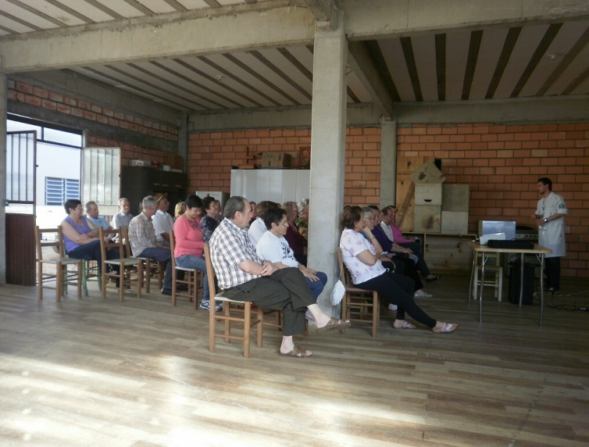
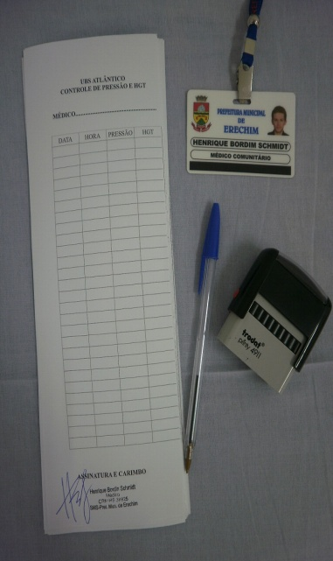
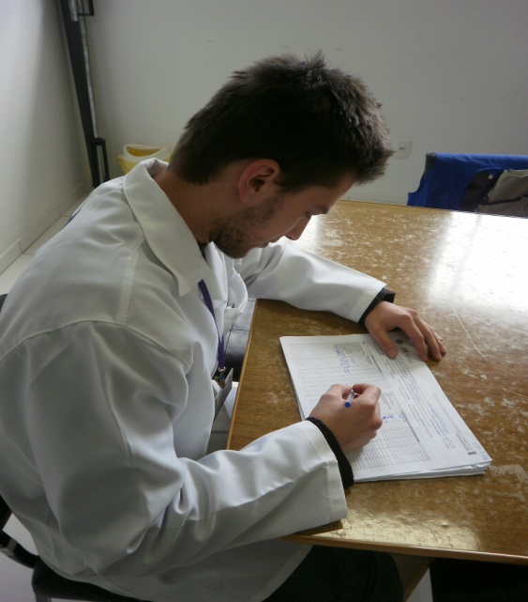
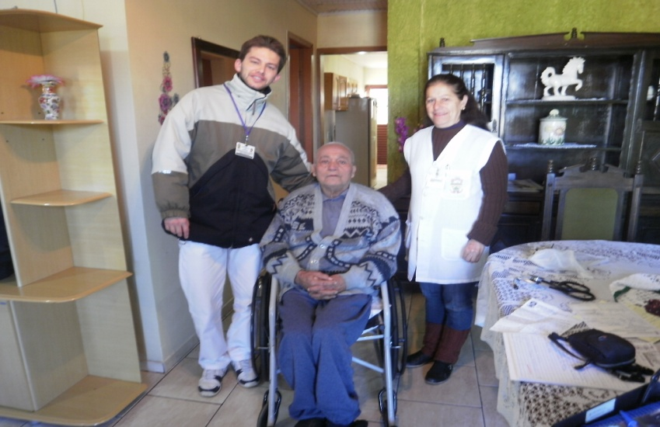
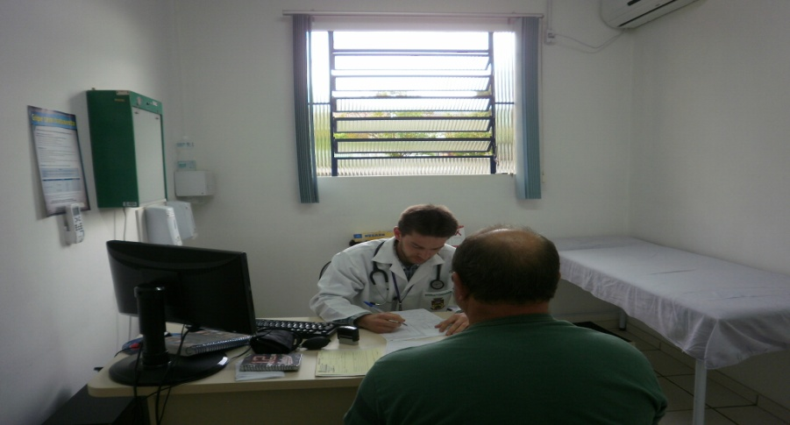
MUITO OBRIGADO!

